Slide 1


CHÀO MỪNG CÁC CON ĐẾN VỚI
Môn Toán 4

Slide 2

KHỞI ĐỘNG
* Muốn cộng hai phân số khác mẫu số ta làm thế nào?
Muốn cộng hai phân số khác mẫu số, ta quy đồng mẫu số hai phân số, rồi cộng hai phân số đó.
* Muốn trừ hai phân số khác mẫu số ta làm thế nào?
Muốn trừ hai phân số khác mẫu số, ta quy đồng mẫu số hai phân số, rồi trừ hai phân số đó.

Slide 3
KHỞI ĐỘNG
* Muốn nhân hai phân số ta làm thế nào?
Muốn nhân hai phân số, ta lấy tử số nhân với tử số, mẫu số nhân với mẫu số.
* Muốn chia hai phân số ta làm thế nào?
Muốn chia hai phân số số, ta lấy phân số thứ nhất nhân với phân số thứ hai đảo ngược.

Slide 4

Toán
Luyện tập chung (138)

Slide 5

YÊU CẦU CẦN ĐẠT
1. Củng cố về các phép tính cộng, trừ, nhân chia hai phân số.
2. Thực hiện nhân, chia một phân số với một số tự nhiên. Giải toán có các phép tính với phân số.
Notes:
Gọi hs đọc

Slide 6
LÀM VỞ
Bài 1: Tính

Slide 7
Nêu lại quy tắc cộng hai phân số khác mẫu số.
Bài 1: Tính

Slide 8
LÀM VỞ
Bài 2: Tính

Slide 9
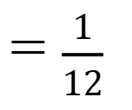
Bài 2: Tính
= $\frac{1}{12}$
Nêu lại quy tắc trừ hai phân số khác mẫu số.

Slide 10
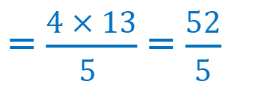
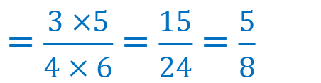
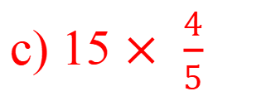
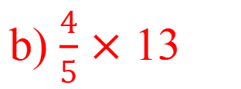
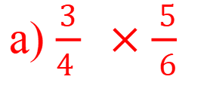
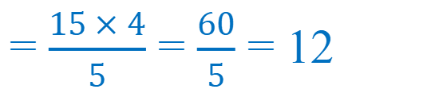
Bài 3. Tính :
LÀM VỞ
a) $\frac{3}{4 } ×\frac{ 5}{ 6}$
= $\frac{3 ×5}{4 × 6}$ = $\frac{15}{24}$ = $\frac{5}{8}$
b) $\frac{4}{5}$ $×$ 13
= $\frac{4 × 13}{5 }$ = $\frac{52}{5}$
c) 15 $×$ $\frac{4}{5}$
= $\frac{15 × 4}{5}$ = $\frac{60}{5}$ = 12
Nêu lại quy tắc nhân hai phân số? Qui tắc nhân PS với số tự nhiên?

Slide 11
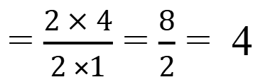


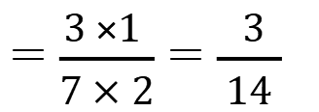

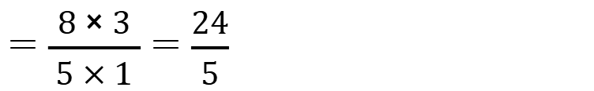



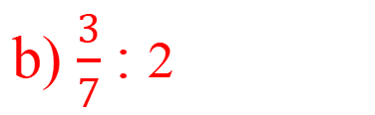

Bài 4. Tính
LÀM VỞ
= $\frac{8}{ 5 }$ x $\frac{3}{1}$
= $\frac{8 × 3}{ 5 × 1 }$ = $\frac{24}{5}$
a) $\frac{8}{5}$ : $\frac{1}{3}$
= $\frac{3}{ 7 }$ : $\frac{2}{1}$
= $\frac{3 ×1 }{7 × 2}$ = $\frac{ 3}{ 14 }$
b) $\frac{3}{7}$ : 2
= $\frac{3}{ 7 }$ x $\frac{1}{2}$
c) 2 : $\frac{2}{4}$
= $\frac{2}{ 1 }$ : $\frac{2}{4}$
= $\frac{2}{ 1 }$ x $\frac{4}{2}$
= $\frac{2 × 4}{2 ×1}$ = $\frac{8}{2}$ = 4
Khi chia một số tự nhiên cho một phân số ta lấy số tự nhiên đó nhân với phân số đảo ngược.
Khi chia một phân số cho một số tự nhiên ta giữ nguyên tử số và nhân mẫu số với số tự nhiên đó.
Khi chia một số tự nhiên cho một phân số ta làm thế nào?
Khi chia một phân số cho một số tự nhiên ta làm thế nào?

Slide 12
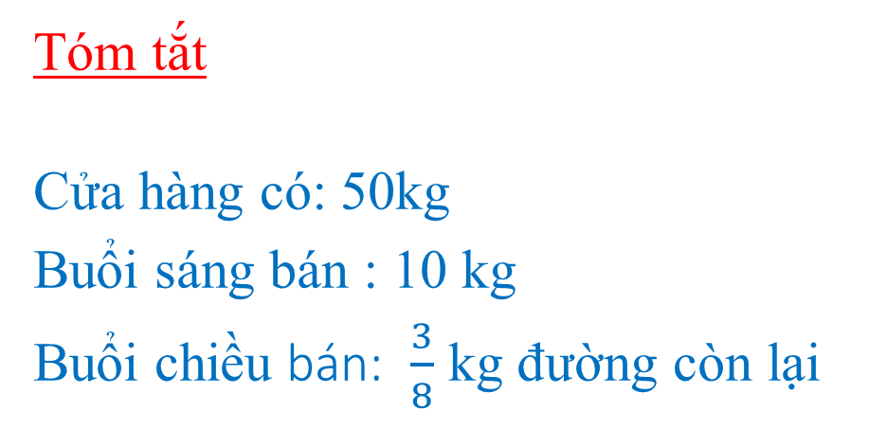
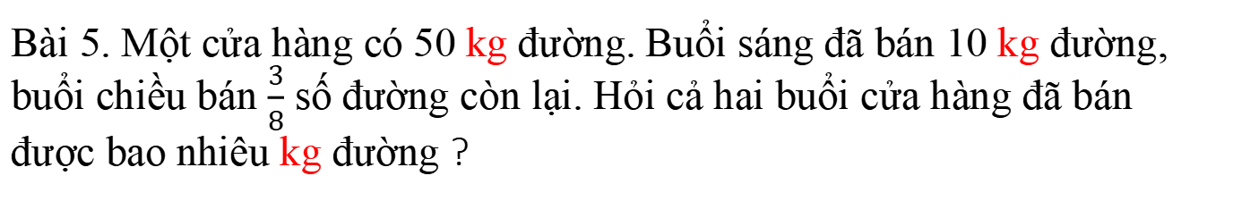
Bài 5. Một cửa hàng có 50 kg đường. Buổi sáng đã bán 10 kg đường, buổi chiều bán $\frac{3}{8}$ số đường còn lại. Hỏi cả hai buổi cửa hàng đã bán được bao nhiêu kg đường ?
LÀM VỞ
Tóm tắt
Cửa hàng có: 50kg
Buổi sáng bán : 10 kg
Buổi chiều bán: $\frac{3}{8}$ kg đường còn lại
Bài giải:
Số đường còn lại sau buổi sáng bán là:
50 – 10 = 40 (kg )
Buổi chiều bán được số đường là:
(kg)
Cả hai buổi bán được số đường là:
10 + 15 = 25 (kg)
Đáp số : 25 kg đường.
Cả hai buổi bán: ...kg

Slide 13
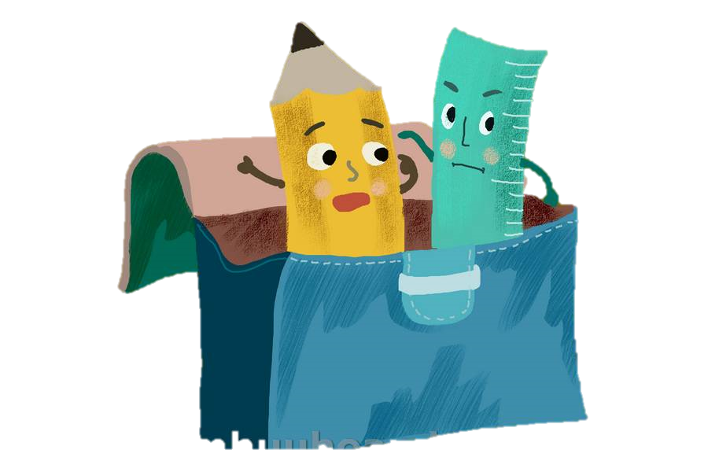
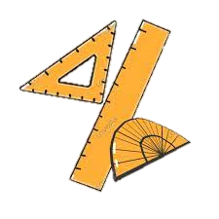
VẬN DỤNG
- Nêu cách chia số TN cho PS, chia PS cho số TN?
- Muốn tìm phân số của một số ta làm thế nào?

Slide 14

ĐỊNH HƯỚNG HỌC TẬP
Ôn tập kiến thức vừa học.
Hoàn thành bài.
Chuẩn bị bài sau: “Luyện tập chung”

